Slide 1

ERP MODULE – VENTES EN COMMERCE DE GROS
Contexte:
Sunolta est une entreprise ukrainienne bien établie, spécialisée dans la transformation et l'exportation d'huiles végétales et de leurs sous-produits. Fondée en 1996, l'entreprise est devenue un acteur important dans le secteur agricole, exportant ses produits dans plus de 40 pays. Les principaux produits de Sunolta comprennent l'huile de tournesol, le tourteau et d'autres produits oléagineux, qui sont des commodités essentielles dans les industries alimentaires et fourragères mondiales.
Problématique :
La croissance de Sunolta complique la gestion des opérations. Les données sont dispersées, rendant le suivi des stocks et la prévision de la demande difficiles. L'absence de système centralisé et de données en temps réel ralentit les décisions et les opérations. De plus, créer des rapports précis pour la conformité est compliqué. Sunolta a besoin d'un système de gestion de base de données pour simplifier les opérations et soutenir la croissance.
Solution:
Système centralisé de gestion de données pour Sunolta. Simplifie le suivi des stocks, accélère les décisions, automatise les processus et réduit les coûts de gestion des données dispersées.
Projet de base de données
Groupe "Hackers"
Timur Kishubaiev, Erulan Ibraimov, Zied Ellouzi, Verica Dimitrova

Slide 2
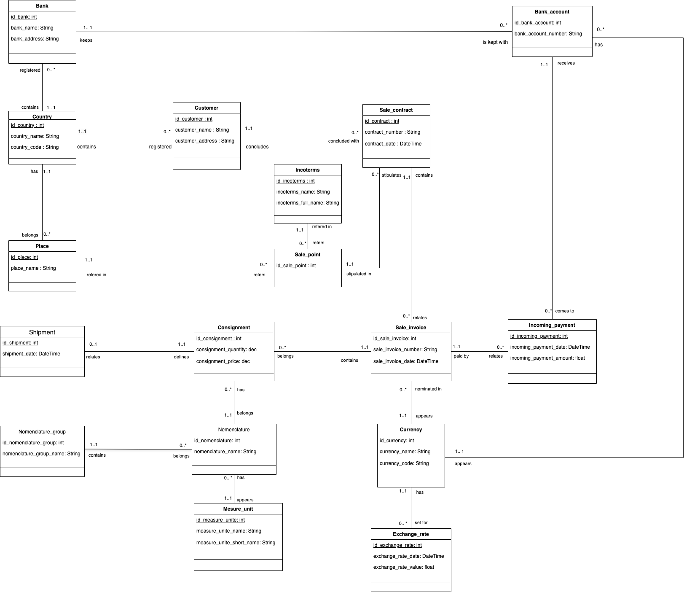
MODEL
CONCEPTUELLE
17 classes
Customer
Country
Place
Bank
Bank_account
Incoming_payment
Sale_contract
Sale_invoice
Sale_point
Incoterms
Consignment
Shipment
Nomenclature
Nomenclature_group
Measure_unit
Currency
Exchange_rate

Slide 3
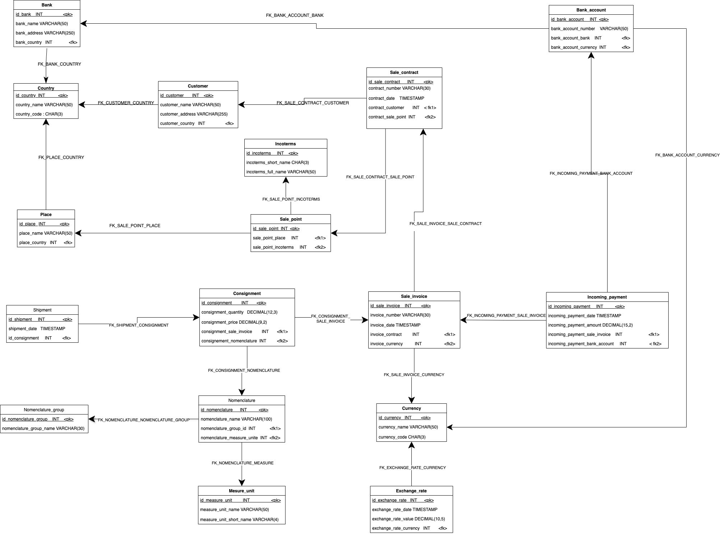
MODEL RELATIONNEL
primary keys are named
“id_classname”.
The foreign keys are named
“fk_classname_
referencedclass”
The middle of our diagramm contains the classes with most relationships.

Slide 4
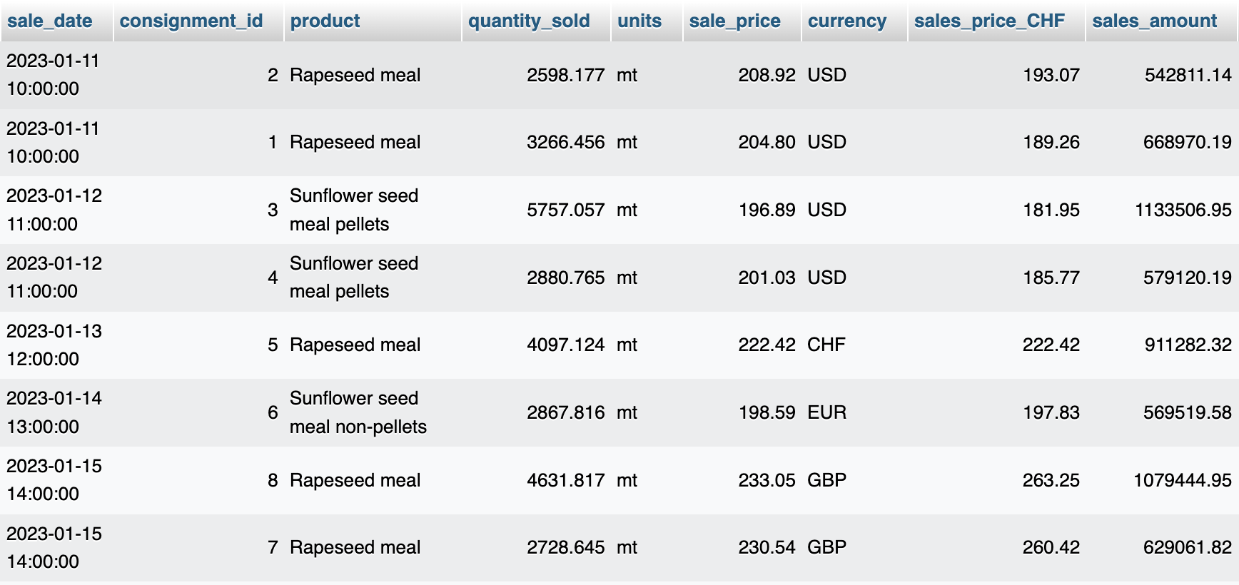
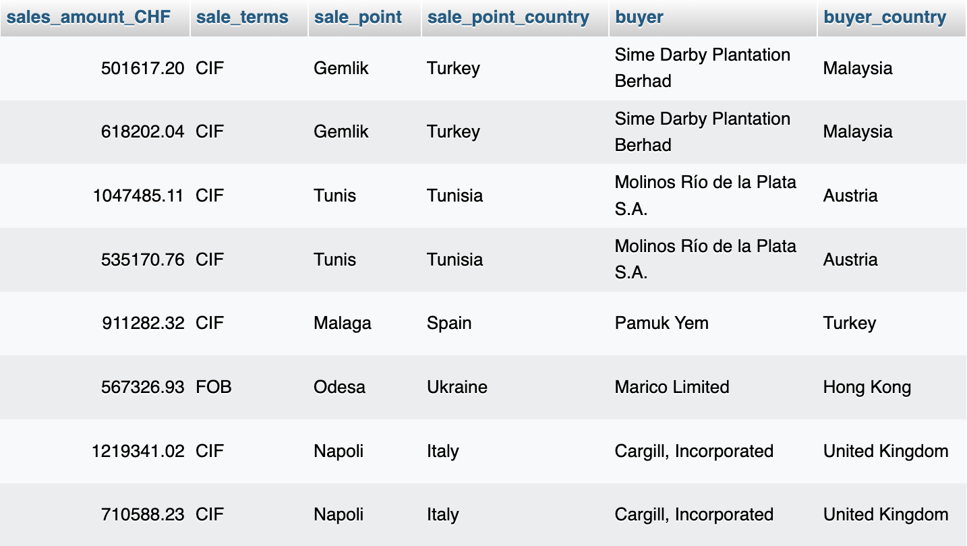
SALES STATISTIC VIEW
-- on fait view 'sales_statistics_view'
DROP VIEW IF EXISTS sales_statistics_view;
CREATE VIEW sales_statistics_view AS
SELECT
si.invoice_date AS sale_date,
cons.id_consignment AS consignment_id,
nomenclature.nomenclature_name AS product,
cons.consignment_quantity AS quantity_sold,
mu.measure_unit_short_name AS units,
cons.consignment_price AS sale_price,
cur.currency_code AS currency,
CAST(cons.consignment_price * get_exchange_rate(si.invoice_currency, si.invoice_date) AS DECIMAL(9,2)) AS sales_price_CHF,
CAST(cons.consignment_price * cons.consignment_quantity AS DECIMAL(15,2)) AS sales_amount,
CAST(cons.consignment_price * cons.consignment_quantity * get_exchange_rate(si.invoice_currency, si.invoice_date) AS DECIMAL(15,2)) AS sales_amount_CHF,
incoterms.incoterms_name AS sale_terms,
place.place_name AS sale_point,
sp_country.country_name AS sale_point_country,
cust.customer_name AS buyer,
buyers_country.country_name AS buyer_country
FROM sale_invoice si
INNER JOIN consignment cons ON cons.consignment_sale_invoice = si.id_sale_invoice
INNER JOIN sale_contract sc ON si.invoice_contract = sc.id_sale_contract
INNER JOIN customer cust ON cust.id_customer = sc.contract_customer
INNER JOIN currency cur ON si.invoice_currency = cur.id_currency
INNER JOIN country buyers_country ON buyers_country.id_country = cust.customer_country
INNER JOIN sale_point sp ON sp.id_sale_point = sc.contract_sale_point
INNER JOIN incoterms ON incoterms.id_incoterms = sp.sale_point_incoterms
INNER JOIN place ON place.id_place = sp.sale_point_place
INNER JOIN nomenclature ON nomenclature.id_nomenclature = cons.consignment_nomenclature
INNER JOIN measure_unit mu ON mu.id_measure_unit = nomenclature.nomenclature_measure_unit
INNER JOIN country sp_country ON sp_country.id_country = place.place_country
ORDER BY si.invoice_date, nomenclature.id_nomenclature;
SELECT * FROM sales_statistics_view
WHERE sale_date BETWEEN '2023-01-01' AND '2023-01-31';

Slide 5
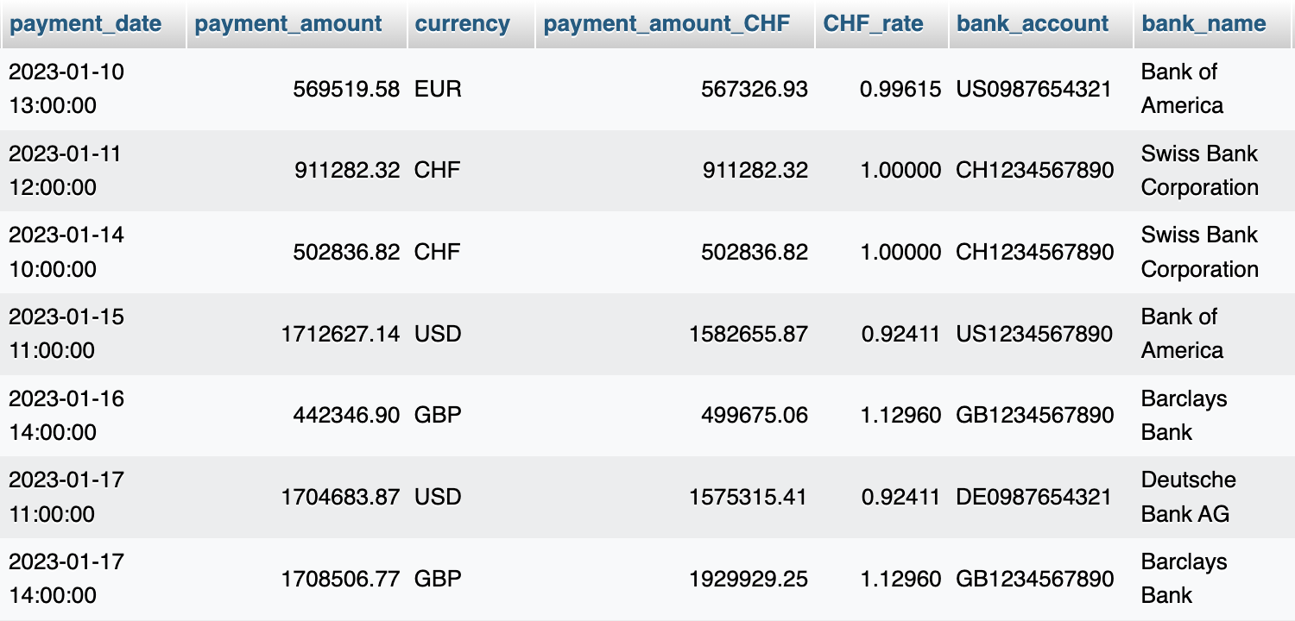
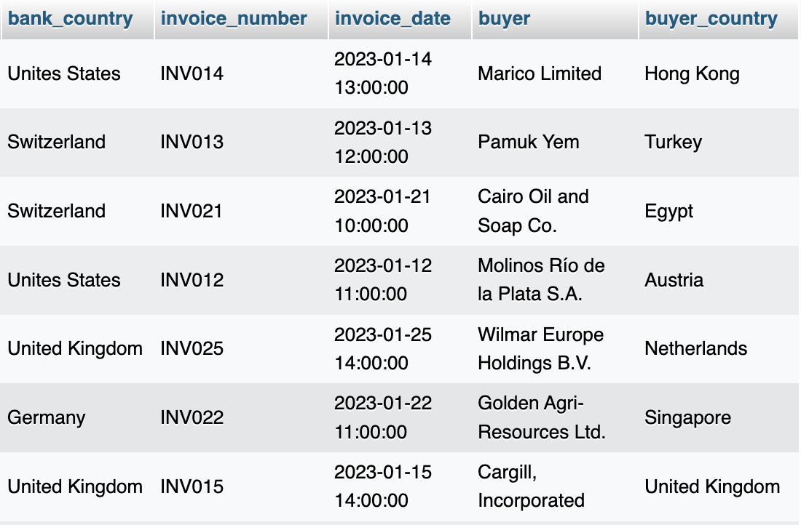
INCOMING PAYMENT VIEW
-- on fait view 'incoming_payments_view'
DROP VIEW IF EXISTS incoming_payments_view;
CREATE VIEW incoming_payments_view AS
SELECT
ip.incoming_payment_date AS payment_date,
ip.incoming_payment_amount AS payment_amount,
cur.currency_code AS currency,
CAST(ip.incoming_payment_amount * get_exchange_rate(si.invoice_currency, ip.incoming_payment_date) AS DECIMAL(15,2)) AS payment_amount_CHF,
get_exchange_rate(si.invoice_currency, ip.incoming_payment_date) AS CHF_rate,
ba.bank_account_number AS bank_account,
bank.bank_name AS bank_name,
bank_country.country_name AS bank_country,
si.invoice_number AS invoice_number,
si.invoice_date AS invoice_date,
cust.customer_name AS buyer,
buyers_country.country_name AS buyer_country
FROM incoming_payment ip
INNER JOIN sale_invoice si ON ip.incoming_payment_sale_invoice = si.id_sale_invoice
INNER JOIN sale_contract sc ON si.invoice_contract = sc.id_sale_contract
INNER JOIN customer cust ON cust.id_customer = sc.contract_customer
INNER JOIN currency cur ON si.invoice_currency = cur.id_currency
INNER JOIN country buyers_country ON buyers_country.id_country = cust.customer_country
INNER JOIN bank_account ba ON ba.id_bank_account = ip.incoming_payment_bank_account
INNER JOIN bank ON bank.id_bank = ba.bank_account_bank
INNER JOIN country bank_country ON bank_country.id_country = bank.bank_country
ORDER BY ip.incoming_payment_date;

Slide 6
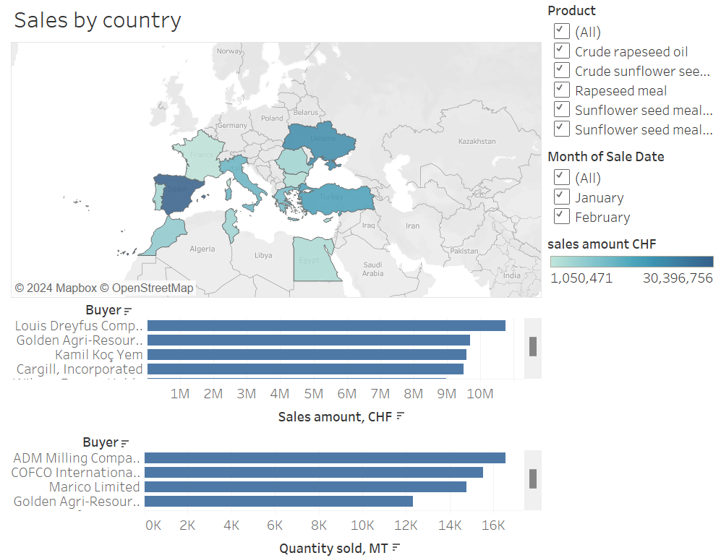
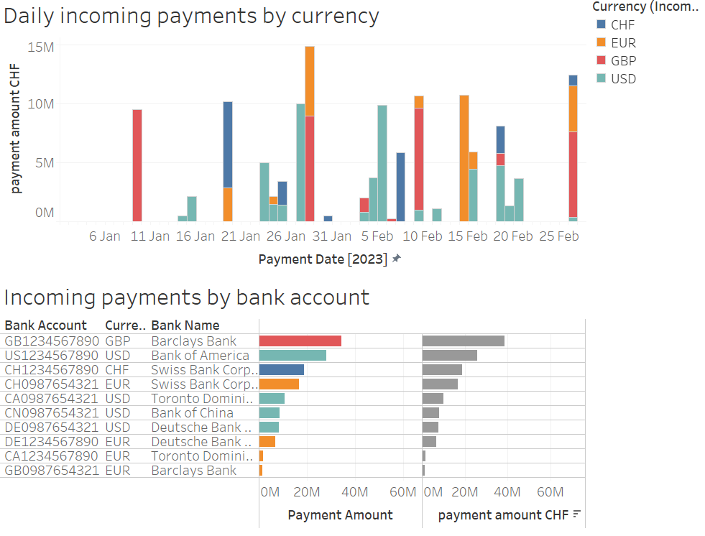
VISUALISATION DE DONNEES
Description:
A
B
C

Slide 7
BONUS
NOSQL
Dans une situation où l'entreprise est en train de fusionner avec une autre société qui utilise une solution NoSQL aux côtés de notre base de données MySQL existante, pour intégrer efficacement ces bases de données, nous avons élaboré deux stratégies principales.
Tout d'abord, pour une approche de visualisation directe, nous pouvons conserver des bases de données séparées et tirer parti de la capacité de Tableau à importer des données à la fois des bases de données MySQL et NoSQL. Cela nous permet de fusionner les données directement dans Tableau à des fins de visualisation, en mettant en œuvre des conventions pour simplifier le processus.
Ensuite, pour une approche de gestion de données plus unifiée, nous pouvons mettre en œuvre un processus ETL (Extract, Transform, Load) pour consolider les données dans un entrepôt de données. Cela implique de dénormaliser les données MySQL pour des analyses améliorées et d'adopter éventuellement MongoDB pour la solution NoSQL en raison de sa flexibilité et de son support généralisé. Le support de Tableau pour le format JSON facilite l'intégration avec MongoDB, nous permettant d'ajouter un nouveau niveau clé-valeur pour distinguer les sources de données et de filtrer et de rapporter de manière transparente à travers les deux bases de données au sein de Tableau. En fin de compte, le choix entre ces stratégies dépend du niveau d'intégration souhaité et des besoins d'utilisation des données de l'unité commerciale nouvellement formée.

